Slide 1
Forslag til strategi og innsatsområder
Sak 13/2015 Innledning til diskusjon ved kommunehelsesamarbeidet
Eva Milde, leder av Samarbeidsstyret
helse- og sosialdirektør Drammen kommune

Slide 2
Nasjonale føringer for kommunene
Meldinger og strategier
Konsekvenser?
Samhandlingsreformen, st.mld 26
Morgendagens omsorg, st.mld 29
Folkehelsemeldingen, st.mld 19
HelseOmsorg 21
Fremtidens primærhelsetjeneste, st.mld 26
Harmonerer disse med avtalene våre?
Behov for reviderte avtaler?
Områder med behov for tettere samarbeid?
Videre finansieringsordninger?

Slide 3
Pasienten i fokus
Kols
Cancer
Innbygger i en kommune
Diabetes
2.linjetjeneste
Diagnosefokus
1.linjetjeneste
Funksjonsfokus

Slide 4
Pasienten i fokus
Kols
Cancer
Innbygger i en kommune
Diabetes
2.linjetjeneste
Diagnosefokus
1.linjetjeneste
Funksjonsfokus

Slide 5
Empowerment og hverdagsmestring Recovery og hverdagsrehabilitering

Slide 6
Røde tråder..
Sammenheng mellom OSU sine innsatsområder og LSU’ene sine handlingsplaner
Mer kraft i samhandling som gir merverdi for pasientene (innbyggerne)

Slide 7
Fokusområde
Kommune
Helseforetak

Slide 8
Fokusområde
Skjæringspunktet
Mottak
Innleggelse
Utskriving
Kommune
Helseforetak

Slide 9
Felles innsatsområder..?
Skjæringspunkt
Kompetanse
Mottak
Ulik praksis ifht innleggelse på ø-hjelp plasser (KAD)
Sykehusets fokus og kommunens fokus
Re-innleggelser i et samfunnsøkonomisk blikk
Avvente utskrivninger til etter prøveresultater foreligger
Innsats på kompetanse
Investering i utstyr
Utvikle delings- og forbedringskultur
Utnyttelse av teknologi
Forståelse for - og tillit til hverandre
Behov for å bevege oss
Fra å bestille tjenester via sykehuslegene til å beskrive pasientens helseopplysninger og medisinsk oppfølgingsbehov

Slide 10
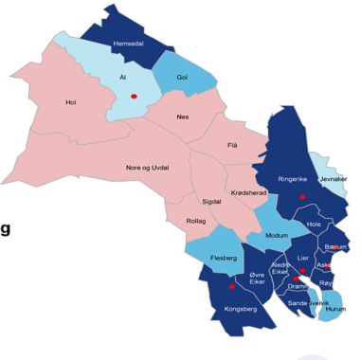
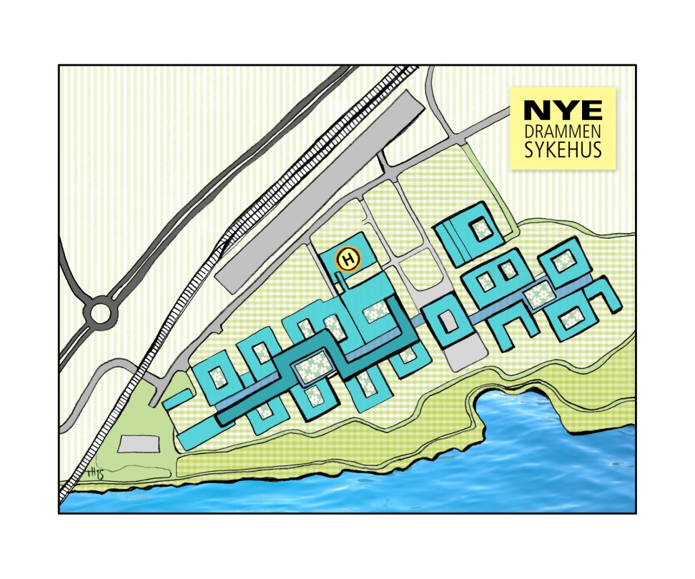
Frem mot 2020
Kommunereform
Nytt sykehus i Drammen
Konsekvenser for kommunegrensene..?
Løpende informasjons-behov i OSU om status?
Konsekvenser for funksjonsdeling mellom sykehusene..?
Innhold i nytt sykehus
Somatikk
Psykisk helse
Rus
v

Slide 11
Til diskusjon – sak 13 / 2015
Gå i blandede grupper slik at sykehus, kommune, brukere og tillitsvalgte er representerte i hver sine grupper
Med utgangspunkt i kommunehelsesamarbeidets oppspill, diskutér strategier og innsatsområder for det overordnede samarbeidet mellom VVHF og de omkringliggende kommuner
Er det andre forhold som VVHF synes er viktige å sette fokus på..?
Prioritér max 3 innsatsområder
Tilbakemelding i plenum

